Slide 1
3.3.3 逻辑指令(68页)
逻辑指令以字或字节执行运算。
  1、逻辑运算指令
  AND OR XOR NOT TEST
  2、移位指令
  SHL SHR SAR
  3、循环移位指令
  ROL ROR RCL RCR
逻辑指令演示
移位指令演示

Slide 2



（1）逻辑与指令AND
AND
对两个操作数执行逻辑与运算，结果送到目的操作数
AND reg,imm/reg/mem ；reg←reg∧imm/reg/mem
AND mem,imm/reg ；mem←mem∧imm/reg
只有相“与”的两位都是1，结果才是1；否则，“与”的结果为0
AND指令设置CF = OF = 0，根据结果设置SF、ZF和PF状态，而对AF未定义

Slide 3
（2）逻辑或指令OR
OR
对两个操作数执行逻辑或运算，结果送到目的操作数。
OR reg,imm/reg/mem ；reg←reg∨imm/reg/mem
OR mem,imm/reg ；mem←mem∨imm/reg
只要相“或”的两位有一位是1，结果就是1；否则，结果为0
标志的影响同AND指令

Slide 4
（3）逻辑异或指令XOR
XOR
对两个操作数执行逻辑异或运算，结果送到目的操作数
XOR reg,imm/reg/mem ；reg←reg⊕imm/reg/mem
XOR mem,imm/reg ；mem←mem⊕imm/reg
只有相“异或”的两位不相同，结果才是1；否则，结果为0
标志的影响同AND指令

Slide 5
例：AX寄存器清0 。
XOR AX,AX

Slide 6
（4）逻辑非指令NOT
NOT
对一个操作数执行逻辑非运算
NOT reg/mem ；reg/mem←～reg/mem
按位取反，原来是“0”的位变为“1”；原来是“1”的位变为“0”
NOT指令是一个单操作数指令
NOT指令不影响标志位

Slide 7



例：逻辑运算
mov al,45h ；逻辑与 al=?
and al,31h ；SF=?、ZF=?
mov al,45h ；逻辑或 al=?
or al,31h ；SF=?、ZF=?
mov al,45h ；逻辑异或 al=?
xor al,31h ；SF=?、ZF=?
mov al,45h ；逻辑非 al=?
not al ；标志不变

Slide 8
例：逻辑指令应用
；AND指令可用于屏蔽某些位（同0相与），不影响其他位：将BL中D3和D0位清0，其他位不变
and bl,11110110B
；OR指令可用于置位某些位（同1相或），不影响其他位：将BL中D3和D0位置1，其他位不变
or bl, 00001001B
；XOR指令可用于求反某些位（同1相异或），不影响其他位：将BL中D3和D0位求反，其他不变
Mov bl, 11110110B
xor bl, 00001001B

Slide 9
测试指令TEST
TEST
对两个操作数执行逻辑与运算，结果不回送到目的操作数。
标志的影响同AND指令。

Slide 10
例.设从键盘接收的一个十进制数的ASCII码在AL中,要求把它转换成非压缩BCD码的形式。
AND AL,0FH
;清0高4位,低4位不变
例.把AL中的非压缩BCD码转换成十进制数的ASCII码形式。
OR AL,30H
;AL中的高4位变成0011B，低4位不变

Slide 11
例. 设某并行打印机的状态端口是379H，其D₇位是忙闲位，若D₇＝0表示忙，为1表示闲,测试该打印机当前状态,若为忙继续测试，否则顺序执行下一条指令。
MOV DX,379H
WT：
TEST AL,
JZ WT ;ZF=1,忙，等待
IN AX,DX
80H

Slide 12
作业
1.用test指令对操作数的正、负、奇、偶等进行测试。

Slide 13
4、移位指令（shift）
将操作数移动一位或多位，分成逻辑移位和算术移位，分别具有左移或右移操作
SHL reg/mem,1/CL
；逻辑左移，最高位进入CF，最低位补0
演示
SHR reg/mem,1/CL
；逻辑右移，最低位进入CF，最高位补0
SAL与SHL相同
SAL reg/mem,1/CL
；算术左移，最高位进入CF，最低位补0
图示
SAR reg/mem,1/CL
；算术右移，最低位进入CF，最高位不变

Slide 14
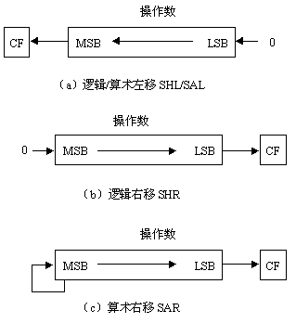
移位指令的功能

Slide 15
移位指令对标志的影响
按照移入的位设置进位标志CF
根据移位后的结果影响SF、ZF、PF
对AF没有定义
如果进行一位移动，则按照操作数的最高符号位是否改变，相应设置溢出标志OF：
如果移位前的操作数最高位与移位后操作数的最高位不同（有变化），则OF = 1；否则OF = 0。
当移位次数大于1时，OF不确定

Slide 16
例：移位指令
MOV CL,4
MOV AL,0F0H
SHL AL,1 AL=?
SHR AL,1 AL=?
SAR AL,1 AL=?
SAR AL,CL AL=?
E0H
演示
70H
38H
03H

Slide 17

结论
逻辑左移一位相当于无符号数乘2
逻辑右移一位相当于无符号数除2
算术指令左移一位相当于有符号数乘2
算术指令右移一位相当于有符号数除2

Slide 18
例：移位乘法
练习:. 设无符号数X在AL中，用移位指令实现X×10的运算。
MOV AH,0 ;为了保证不溢出,将AL扩展为字
;求得2X
MOV BX,AX ;暂存2X
MOV CL,2 ;设置移位次数
;求得8X
;10X＝8X＋2X
SHL AX,1
SHL AX,CL
ADD AX,BX

Slide 19
（2）循环移位指令（rotate）
将操作数从一端移出的位返回到另一端形成循环，分成不带进位和带进位，分别具有左移或右移操作。
图示
ROL reg/mem,1/CL ；不带进位循环左移
ROR reg/mem,1/CL ；不带进位循环右移
RCL reg/mem,1/CL ；带进位循环左移
RCR reg/mem,1/CL ；带进位循环右移
图示

Slide 20
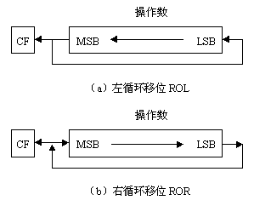
不带进位循环移位指令

Slide 21
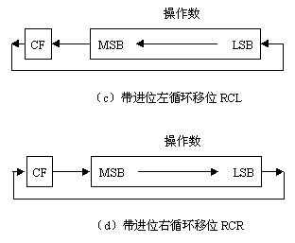
带进位循环移位指令

Slide 22
例：32位数移位
；将DX.AX中32位数值左移一位
SHL ax,1
RCL dx,1
DX
AX
CF
0

Slide 23
例：BCD码合并
；将TAB单元开始的2个字节存放的2位非压缩BCD码合并到DL中
MOV DL，TAB ；取低字节
and DL,0FH ；保留低4位
MOV DH，TAB+1
MOV CL，4
SHL DH，CL ；
add DL，DH ；也可以用or DL,DH

Slide 24
例题：
设：(AX)= 0012H，(BX)= 0034H，把它们装配成(AX)= 1234H。
MOV AX，0012H
MOV BX，0034H
MOV CL，8
ROL AX，CL ；SHL AX,CL
ADD AX，BX 或 OR AX，BX

Slide 25
分析：下面代码段的实现功能？
    MOV CH, 4 ; 循环次数
    MOV CL, 4 ; 移位次数
NEXT:
    ROL BX, CL
    MOV AX, BX
    AND AX, 0FH
    PUSH AX
    DEC CH
    JNZ NEXT
0000 ← (SP)
000F
0004
0008
(BX)=84F0H，把 (BX) 中的 16 位数每 4 位压入堆栈

Slide 26
例. 把CX:BX:AX一组寄存器中的48位数据左移一个二进制位。
SHL AX,1
RCL BX,1
RCL CX,1
在没有溢出的情况下，以上程序实现了2×( CX:BX:AX)→CX:BX:AX的功能。

Slide 27
3.3.6 处理机控制指令(104页)
这组指令可以控制处理机状态以及对某些标志位进行操作。

Slide 28
一、标志操作指令
这组指令可以直接对CF、DF和IF标志位进行操作，它们只影响本指令所涉及的标志。

Slide 29
汇编格式
功 能
影响标志
CLC(Clear Carry)
把进位标志CF清0
CF
STC(Set Carry)
把进位标志CF置1
CF
CMC(Complement Carry)
把进位标志CF取反
CF
CLD(Clear Direction)
把方向标志DF清0
DF
STD(Set Direction)
把方向标志DF置1
DF
CLI(Clear Interrupt)
把中断允许标志IF清0
IF
STI (Set Interrupt)
把中断允许标志IF置1
IF
表3-10 标志操作指令

Slide 30
二、其它处理机控制指令
这组指令可以控制处理机状态，它们均不影响标志，见表3-11。

Slide 31
名称
汇编格式
功 能
说 明
空
操作
NOP (No
Operation)
空操作
CPU不执行任何操作,
其机器码占用一字节
停机
HLT(Halt)
使CPU处于
停机状态
只有外中断或复位信号
才能退出停机,继续执行
WAIT(Wait)
使CPU处于
等待状态
等待TEST信号有效后,
方可退出等待状态
等待
锁定
前缀
LOCK(Lock)
使总线锁定
信号有效
LOCK是一个单字节前缀,在
其后的指令执行期间,维持
总线的锁存信号直至该指
令执行结束
表3-11 其它处理机控制指令

Slide 32
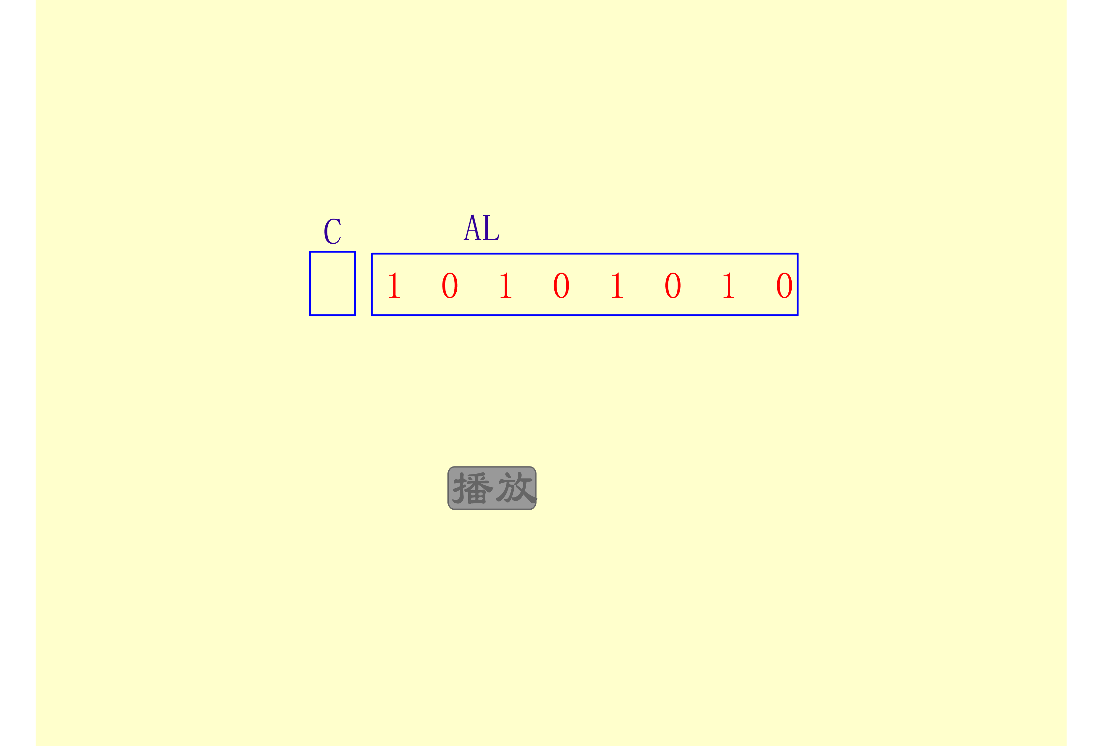
逻辑左移 SHL AL,1

Slide 33
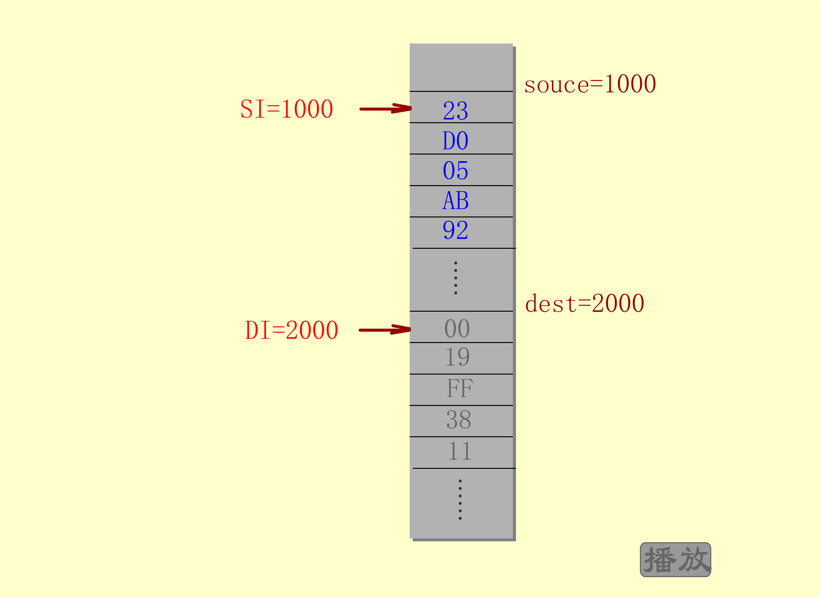
串传送 MOVSB （正向 DF＝0 ）

Slide 34
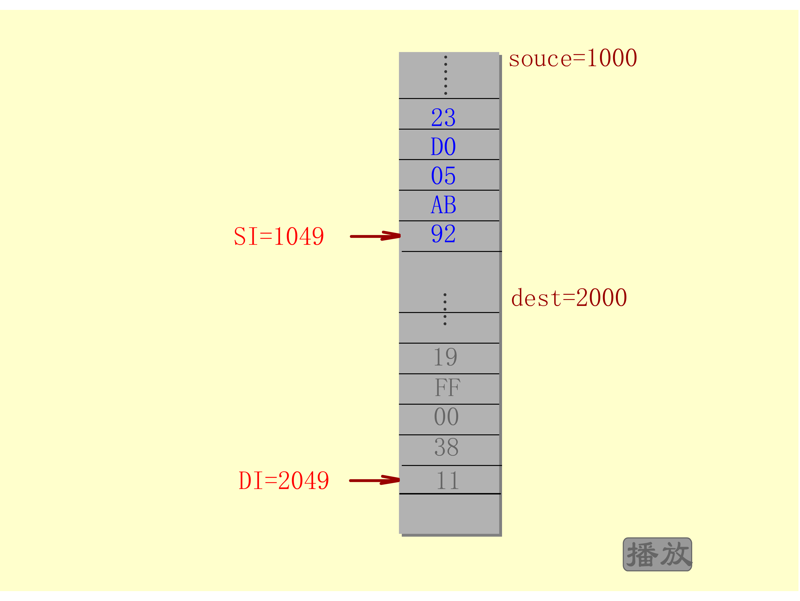
串传送 MOVSW （反向 DF＝1 ）

Slide 35
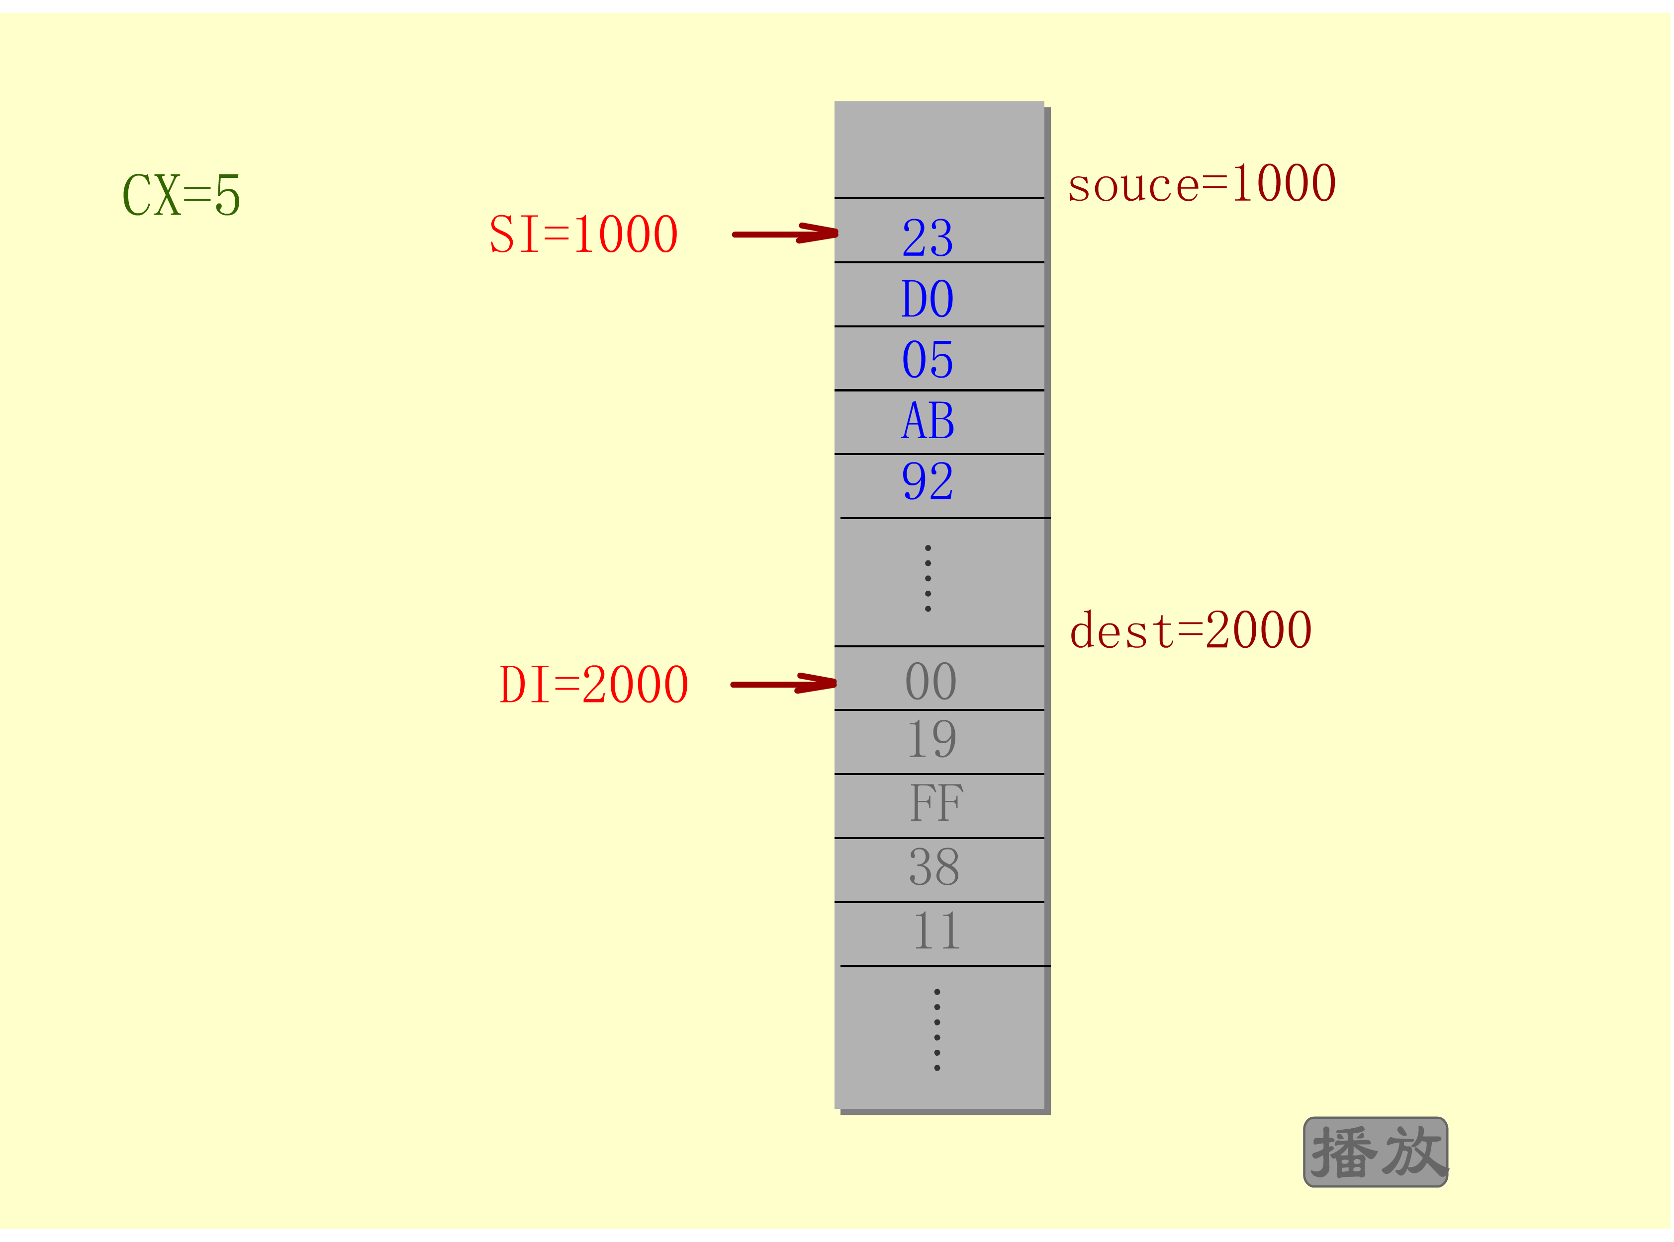
REP MOVSB （正向 DF＝0 ）

